Slide 1
Решали обе задачи
Команда
Даниил Удимов Яндекс
Валерий Бабушкин Яндекс
Давид Дале Яндекс
Альфия Бабий Redmadrobot
Юлия Воловик Redmadrobot

Slide 2
Задача 1 – Синтетический отзыв
Что сделали
нарезали отзывы на утверждения (предложения, словосочетания, n-граммы)
сгруппировали похожие на основе word2vec
отобрали кластеры, в которых участвуют разные комментаторы
взяли топ по tf-idf и репрезентативности
Что получилось
синтетический отзыв легко сводится к реальным отзывам
синтетический отзыв содержит повторяемые и характерные для товара утверждения
Как можно развить
более точное выделение утверждений на основе синтаксиса
взвешивание факторов по значимости (тональность, вероятность покупки)

Slide 3

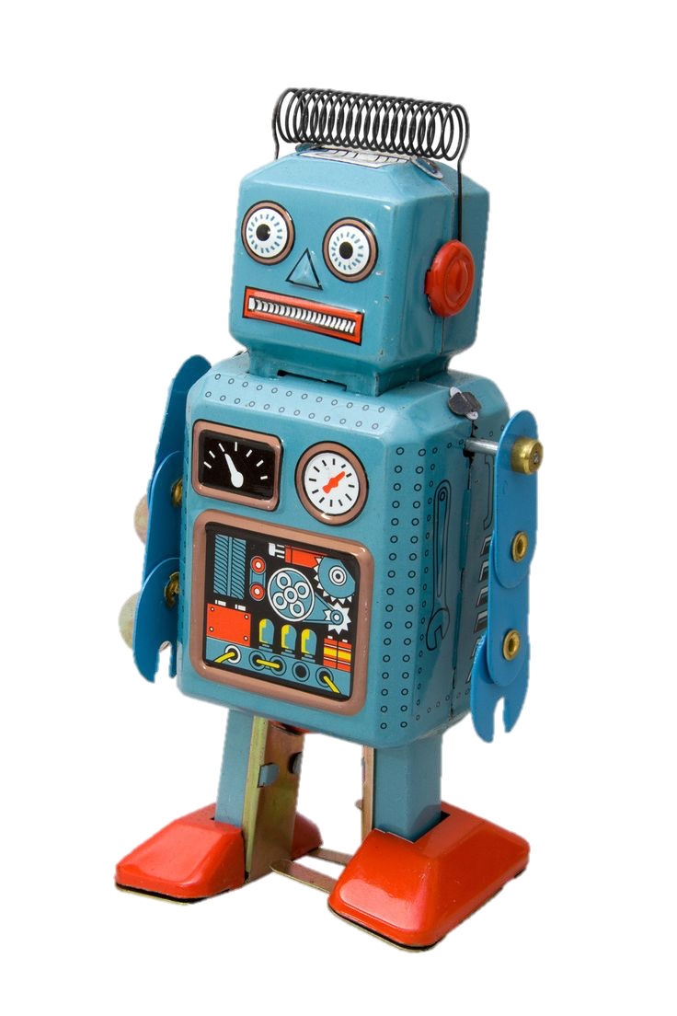
Задача 1 – Синтетический отзыв
Пример синтетического отзыва:
Телевизор Haier LE24B8000T Пользователи пишут: > По горизонтали углы обзора великолепные > Хорошее качество изображения > Картинка отличная > Купили на кухню > Звук хороший

Slide 4
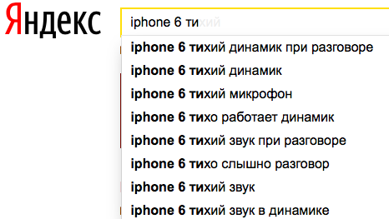
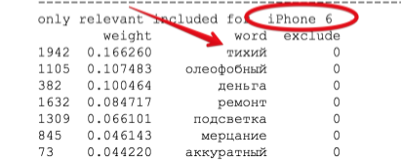
Задача 1 – Синтетический отзыв

Slide 5
Задача 2 – Выделение характеристик товара
Что делали
в рамках каждой категории/надкатегории (телефоны, телевизоры) логрегрессией определяем веса пар признак-значение:
бинаризация всех признаков как категориальных (One-Hot Encoding)
обучение логистической регрессии по факту покупки против факта сравнения
получение весов для каждой пары признак-значение, агрегация весов для каждого признака, в каждой группе признаков оставляем самый важный, перевзвешивание весов пар признак-значение с учётом частоты встречаемости значения
для каждого товара ранжируем его признаки-значения в рамках категории и надкатегории, объединяем результаты
Гипотеза: Пользователи в отзывах оценивают характеристики, которые для них значимы. Значимые характеристики товара из первой задачи могут служить структурой для формирования агрегированного отзыва из второй задачи.

Slide 6
Задача 2 – Выделение характеристик товара
Что можно еще сделать
обработать значения фичей, выделить числовые фичи, заменить их на квантили
использовать факты совместных просмотров и сравнений, расширить множество похожими товарами (SVD, kNN) → выделить отдельно признаки товара, отдельно похожих на него - и в поиске/категории/карточке товара показывать комбинацию из них
сократить размерность пространства характеристик-товаров
c помощью ручной разметки набрать выборку относительной важности признаков
Гипотеза: Пользователи в отзывах оценивают характеристики, которые для них значимы. Значимые характеристики товара из первой задачи могут служить структурой для формирования агрегированного отзыва из второй задачи.

Slide 7
Задача 2 – Выделение характеристик товара
Чего не хватило (данных и времени)
данных о наложениях фильтров пользователями при поиске товаров на сайте
информативного понимания, куда мы целимся
разметка экспертами части товаров и обучение по этим меткам
проведение эксперимента с оценкой, насколько действия с товаром зависят от того или иного выбора признаков на его кратком описании
Гипотеза: Пользователи в отзывах оценивают характеристики, которые для них значимы. Значимые характеристики товара из первой задачи могут служить структурой для формирования агрегированного отзыва из второй задачи.
Как можно развить
мы получили группу рейтингов, которые определяют важность признаков товара при его покупке по сравнению с аналогичными товарами
из них регуляризацией и с помощью методов доработки можно убрать явные ступиды (мощность телевизора и т.п.)
также мы выбирали по одному признаку из каждой группы признаков - это условие можно убрать

Slide 8
Задача 2 – Выделение характеристик товара
Пример выдачи – характеристики Телевизора Sony KDL-32EX421
 | GROUP_NAME | NAME_x | VALUE | MEASURE
1 | Цвет, размеры и вес | Габаритные размеры (В*Ш*Г) | 51*75.5*21.6 см | NaN
2 | Экран | Разрешение экрана | 1366x768 Пикс (HD Ready) | NaN
4 | NaN | Ширина | 75.5 | см
3 | Таймер | Встроенные часы | Да | NaN
0 | Звук | Звук | Dolby Digital 2.0 | NaN

Slide 9
@helmeton redmadrobot.ru
https://github.com/avidale/mvideo_hack

